Slide 1
Teknoloji, Kültür ve 21. YY pedagojisi
Kayhan Karlı

Slide 2
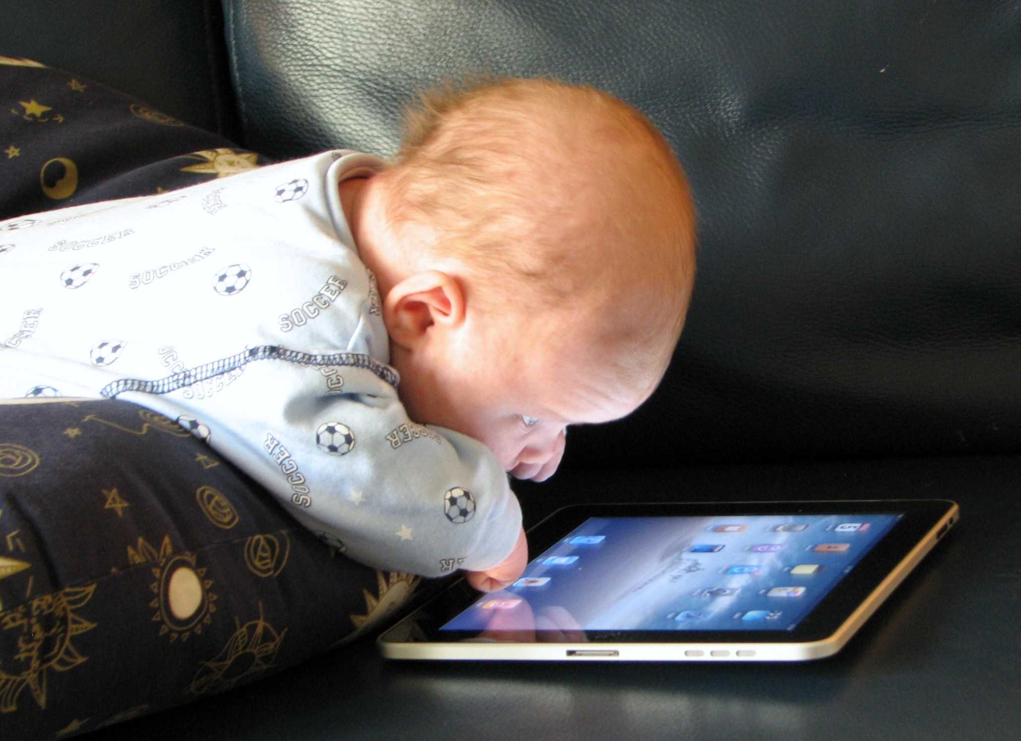

Slide 3
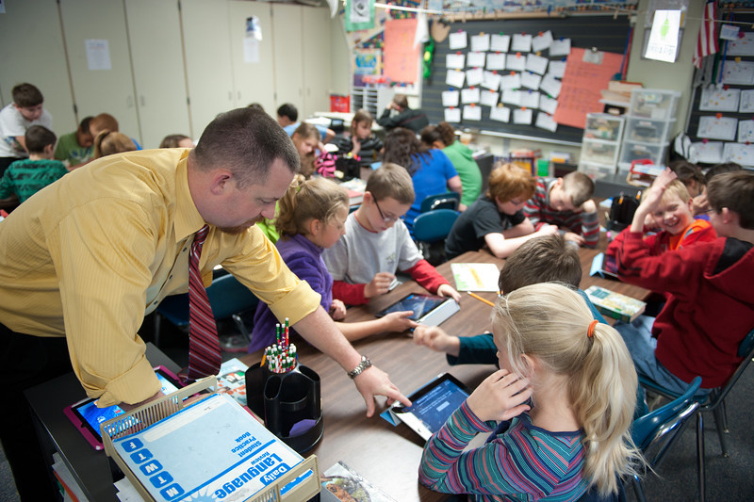

Slide 4
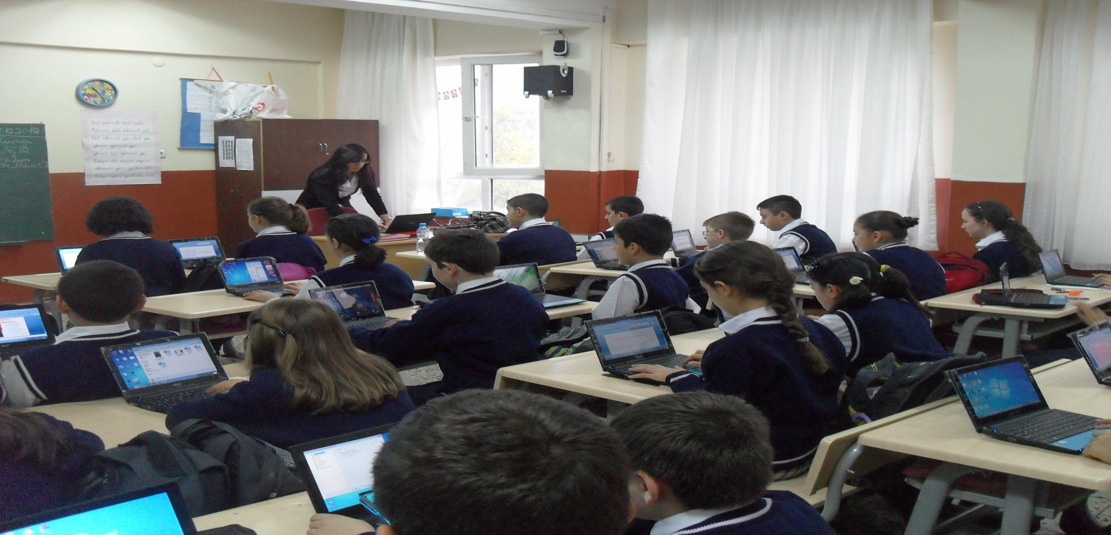

Slide 5
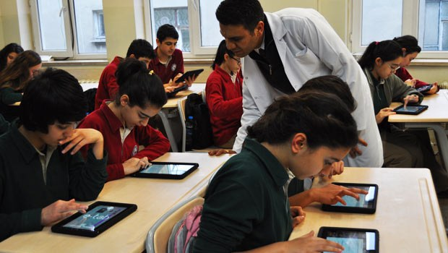
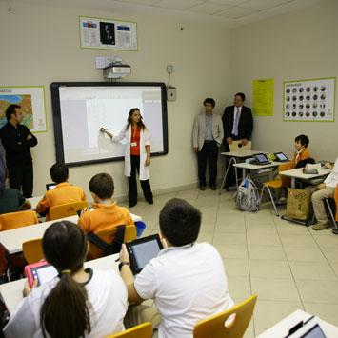

Slide 6
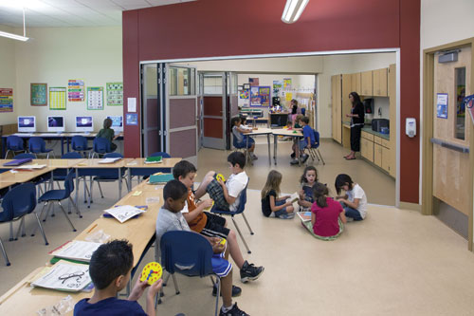
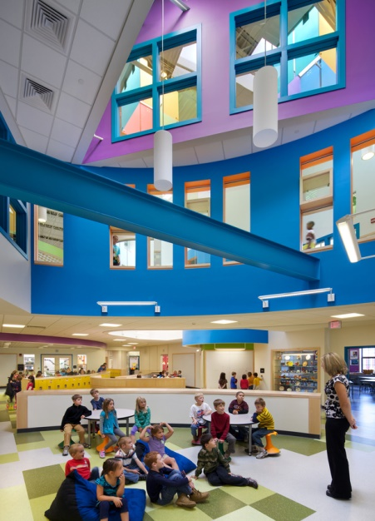

Slide 7
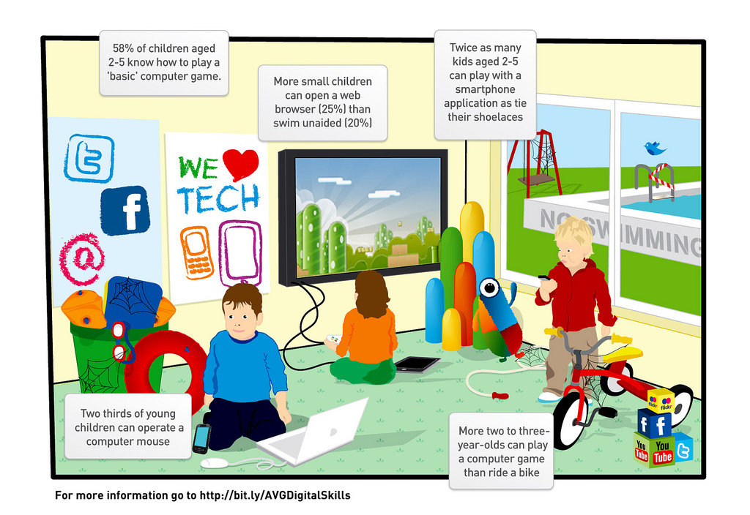

Slide 9
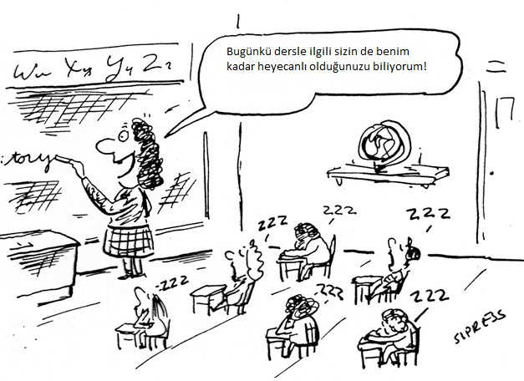

Slide 10
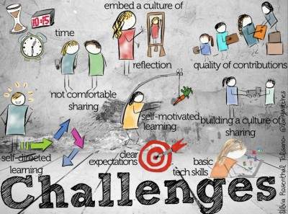

Slide 11
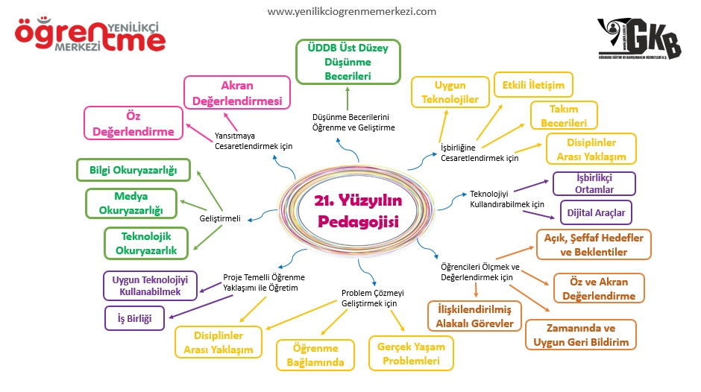

Slide 12
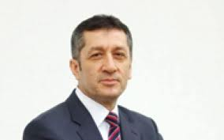
19. yy binalarında 20. yy programıyla 21. yy çocuklarını eğitmeye çalışıyoruz…
Teknolojik olmayan sorunlarımızı teknoloji ile çözmeye çalışıyoruz…
Ziya Selçuk, Prof.Dr.

Slide 13
1930´lar John Dewey, okul hayatın ta kendisidir…
1960´lar ve sonrası Problem ve Proje temelli öğrenme
1980´ler Farklılaştırılmış Öğrenme ve Öğretme, C.A. Tomlinson
1990´lar Biçimlendirici, süreç değerlendirme, D.William
2000´ler İleri besleyen Geribildirim, J.Hattie

Slide 14
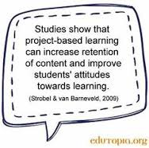
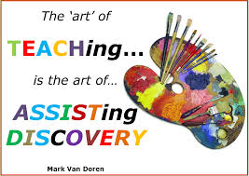
Öğretmek keşfetmeye yardımcı olma sanatıdır… Araştırmalar gösteriyor ki proje temelli öğrenme öğrenenlerin içerikten sıkılmalarını önlüyor ve ilgilerini artırıyor…

Slide 15
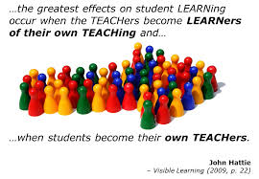
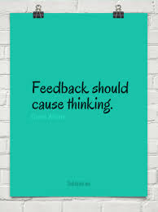
Geribildirim düşünmeye sebep olmalıdır…
Öğretmenler kendi öğretimlerinin öğrenenleri ve öğrenciler kendi öğretmenleri olduğunda en etkili öğrenme oluşur…

Slide 16
Öğrenme Yoldaşı Öğretmenler Sınıfta…
Izin verirler
işbirliğine
Hataya ve sorgulamaya
Zaman ayırırırlar
Yansıtmaya ve paylaşmaya
Üretmeye ve denemeye
Destek verirler
Proje ve problem temelli öğrenmeye
Yeni fikirler ve meraka
Takdir eder ve değerlendirirler
Deneme, esneklik, bütünlük ve azim için
Gelişimi ve eleştirel düşünmeyi

Slide 17
Öğrenme Yoldaşı Öğretmenler Kalıcı Öğrenme için 4 Adım planlarlar…
%10
Doğrudan Öğretim
Her dersin %20-25
%20-25
Akran Etkileşimi, iletişimi
Beyinde öğrenmeyi kodlamak için
%30-35
Güvenli Ortamda Deneyim Yaşama
Geçmiş tecrübeyle ilşkilendirmek kalıcı öğrenme için
%90-95
İleri Besleyen geri Bildirim
Ustalaşmak için…

Slide 18
kayhankarli@gmail.com
facebook/kayhankarli
twitter.com/kayhankarli
yenilikciogrenmemerkezi.com
skype.com/kayhankarli1

